Slide 1

CHÀO ĐÓN CÁC EM LỚP1B ĐẾN VỚI TIẾT HỌC
MÔN: TOÁN 1
Giáo viên thực hiện: Đào Thị Lan

Slide 2
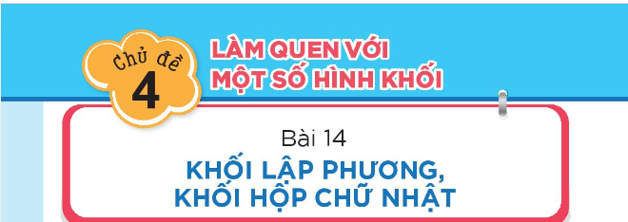

Slide 3


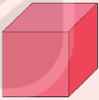


Khối lập phương
a)
Hộp quà
Khối gỗ
Xúc xắc
Hộp giấy

Slide 4





Khối hộp chữ nhật
b)
Bể cá cảnh
Hộp giấy
Thùng loa
Khối gỗ

Slide 5

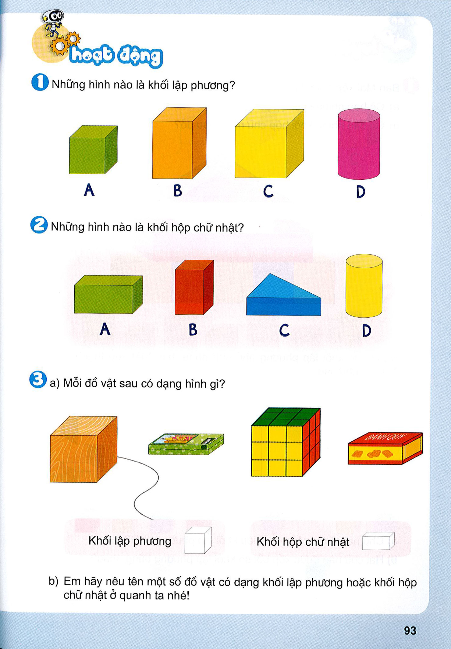

Slide 6


Slide 8

VẬN DỤNG

Slide 9













CHƠI TRỐN TÌM
CÙNG BẠCH TUYẾT VÀ 7 CHÚ LÙN

Slide 10


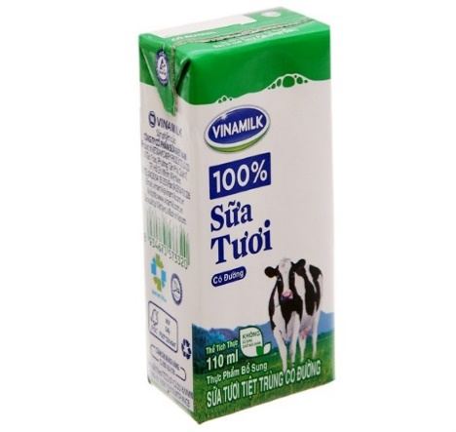






Hộp sữa có dạng khối lập phương )
Sai

Slide 11
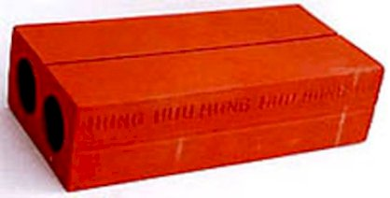



Viên gạch có dạng hình hộp chữ nhật.
Đúng

Slide 12

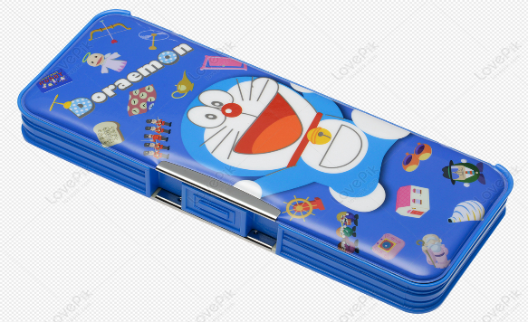


Hộp bút có dạng khối lập phương
Sai

Slide 13

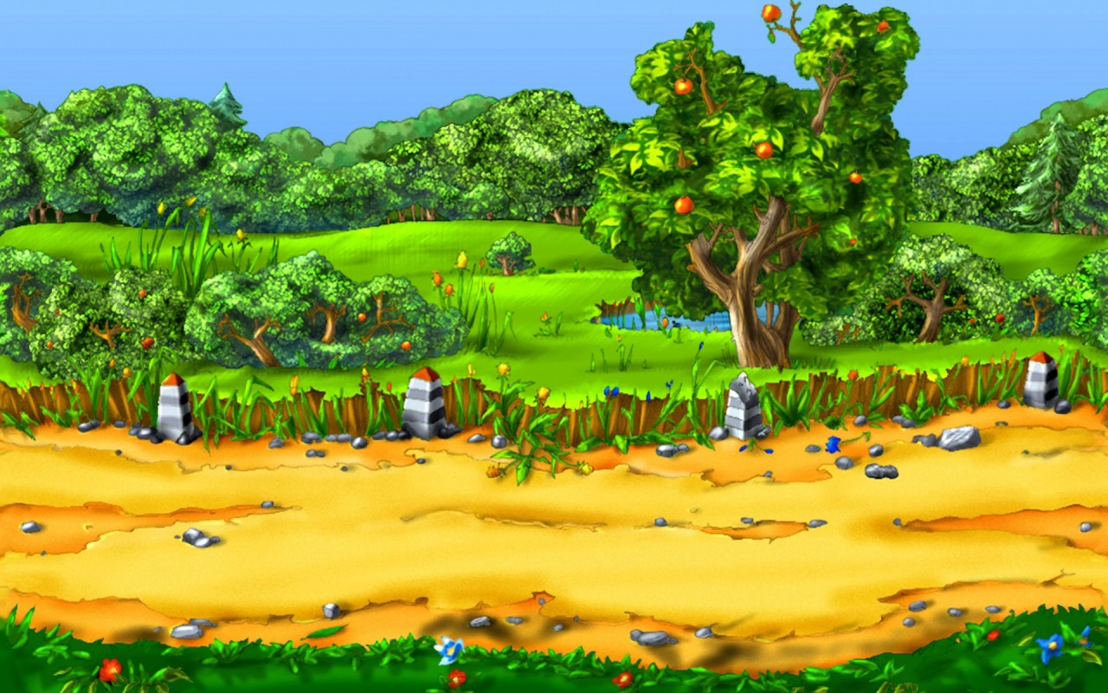
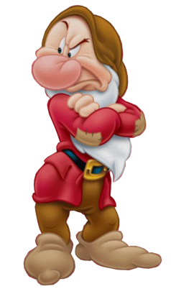
Hộp quà có dạng hình khối lập phương.
Đúng

Slide 14






Dặn dò
Xem lại bài học.
Làm các bài tập trong vở bài tập.

